Slide 1
Dersin Öğrenme Çıktısı:
2. Bu dersin sonunda talep ve arz eğrisini öğrenerek, piyasada denge fiyat oluşumunu açıklayabilirsiniz.

Slide 2
2. TALEP, ARZ VE FİYAT
Talep ve Talep İle İlgili Kavramlar
(Arz ve Talep Nedir?)
https://herkesicin.tcmb.gov.tr/wps/wcm/connect/ekonomi/hie/icerik/arz+talep

Slide 3
Talep: Tüketicilerin belirli bir fiyattan satın almak istedikleri mal/hizmet miktarıdır.
Talep Kanunu: Fiyat arttıkça talep edilen miktar azalır.
Talep Eğrisi: Negatif eğimli.

Slide 4
Talebi Etkileyen Faktörler:
  Malın fiyatı
  İlişkili diğer malların fiyatları
  Gelir
  Gelir dağılımı
  Nüfus ve demografi
  Zevk ve Tercihler
  Reel faiz oranı
  Geleceğe yönelik fiyat ve gelir beklentileri

Slide 5
Talebi Etkileyen Faktörler:
  Malın fiyatı: Malın fiyatı arttığında, talep edilen miktarı düşer.

Slide 6
  Talep ve İlişkili diğer malların fiyatları: İlişkili diğer mallar, tamamlayıcı mallar ve ikame mallar olarak ikiye ayrılır.
  İkame malın fiyatı ile diğer malın talep edilen miktarı arasında pozitif ilişki vardır. Örneğin dana eti fiyatı düştüğünde, dana etine olan talebin miktarı artacak, bunun karşılığında koyun etine olan talep azalacaktır.
  Tamamlayıcı malın fiyatı ile talep edilen miktarı arasında ise ters yönlü ilişki vardır. Örneğin, fotoğraf makinasının fiyatı düştüğünde, fotoğraf makinasına olan talep, dolayısıyla da filme olan talep artacaktır.

Slide 7
  Talep ve Gelir: Tüketici geliri arttıkça bir çok mal ve hizmet için talep edilen miktar artar, istisnai durumlarda ise bazı mallar için talep azalır.
  Gelir arttıkça talebi artan mallara normal mallar, talebi azalan mallara ise düşük mallar denir.

Slide 8
  Talep ve Gelir dağılımı: Bir toplumda gelir dağılımı değiştikçe, çeşitli mal ve hizmetlere olan talep de değişir. Geliri azalan tüketicilerce talep edilen malların talebi düşerken, geliri artan tüketicilerce talep edilen malların ise talebi artar.

Slide 9
  Talep ve Nüfus: Bir ülkede nüfusun artması tüketici sayısını ve dolayısıyla mal ve hizmetlere olan talebi arttırır.

Slide 10
  Talep ve Tercihler: Tercih, bir mal lehine gelişiyorsa talep artar, bir mal aleyhine gelişiyorsa talep düşer. Örneğin, doktorlar bazı gıda maddelerinin sağlığa yararlı olduğunu vurguladıklarında, o mallara olan talep artar. (Reklamlar etkili.)

Slide 11
  Talep ve Reel Faiz Oranı: Reel faiz oranı (enflasyondan arındırılmış faiz) düştüğünde bireyler daha az tasarruf yapar, daha fazla tüketime yönelirler. Faiz düştüğünde, bireyler bankalardan daha fazla kredi talep ederler. Böylece konut, otomobil ve beyaz eşya gibi mallara talep artar. Faiz yükselince ise tam tersi durum yaşanır.

Slide 12
  Talep ve Geleceğe Yönelik Fiyat ve Gelir Beklentisi: Gelecekte bazı malların fiyatlarında artış beklenirse , o mallara olan şimdiki talep artar, fiyatlarda düşme beklenirse talep azalır.
  Gelecekte gelirin artması bekleniyorsa şimdiki mal ve hizmet talebi artar, gelecekte gelirin azalması bekleniyorsa şimdiki mal ve hizmet talebi azalır.

Slide 13
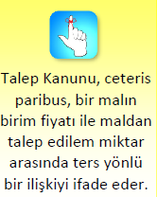
Talep Kanunu:
‘Ceteris paribus’ (diğer etkenler sabitken), talep edilen miktar ile fiyat arasında ters yönlü bir ilişki vardır. Bir malın fiyatı arttıkça talep edilen miktarı azalır, fiyatı azaldıkça talep edilen miktarı artar.

Slide 14
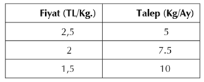
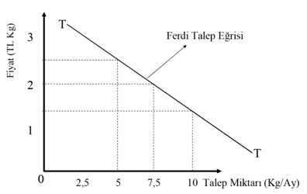
Talep Kanunu:

Slide 15
Talep kanununun az da olsa istisnaları vardır. Giffen malları (fakir malları) bu istisnalardan biridir.
Örneğin, ekmek dar gelirli tüketicilerin çok tükettiği bir maldır. Ekmeğin fiyatı artınca dar gelirli tüketicilerin zaten az olan gelirlerinin satın alma gücü azalacağından peynir, zeytin, sebze, meyve gibi diğer mallardan eskisi kadar satın alamayacaklardır. Temel gıda ihtiyaçlarını karşılayabilmek için onların yerine ekmeği ikame edip daha fazla miktarda ekmek talep edeceklerdir.

Slide 16
Talep kanununa istisna oluşturan bir başka örnek marka mallardır. Bazen marka malların fiyatı artınca talep edilen miktar azalmamakta, aksine daha kaliteli diye o mallardan talep edilen miktar artabilmektedir.

Slide 17
Talepte Bir Değişme:
Talep eğrisi, fiyat dışında diğer bütün etkenlerin sabit kaldığı varsayımı altında çizilmiştir. Sabit varsayılan diğer etkenlerden bir veya daha fazlası sabit kalmayıp değişirse, o zaman talepte bir değişme olur ve talep eğrisi sağa veya sola kayar. Talep eğrisi sağa kaymışsa talepte artış, sola kaymışsa talepte azalış olur.

Slide 18
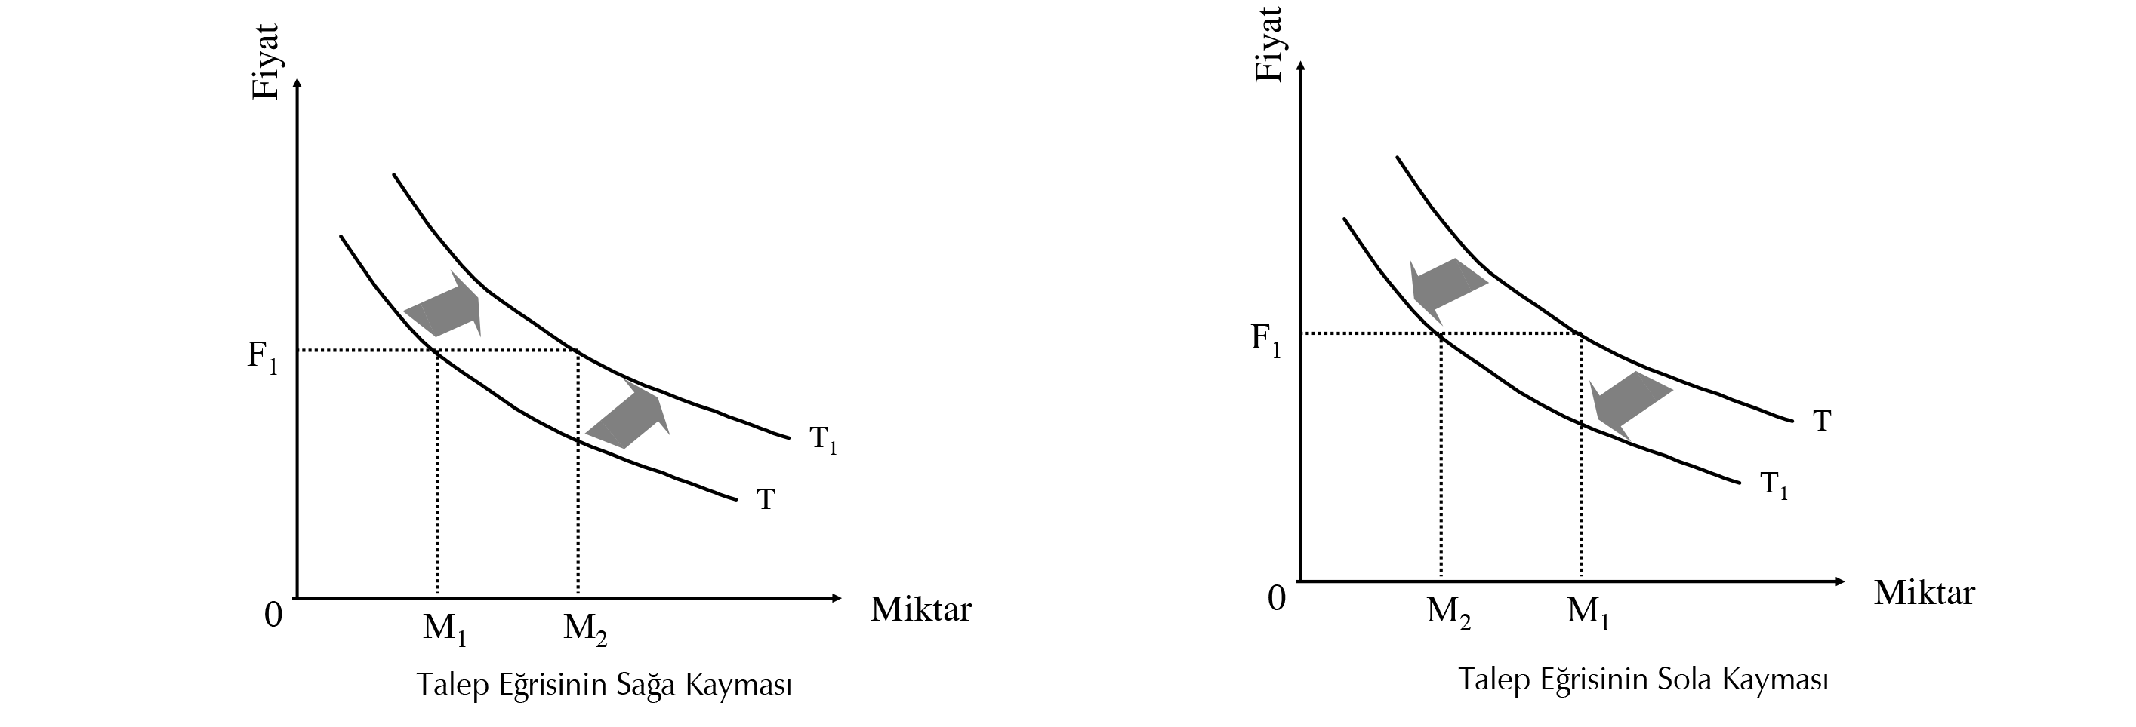
Talepte Bir Değişme:

Slide 19
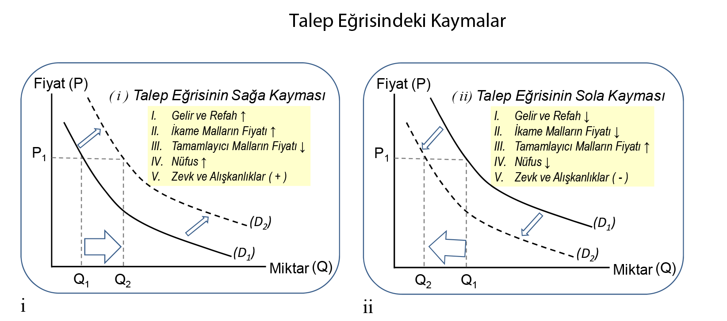
Talepte Bir Değişme:

Slide 20
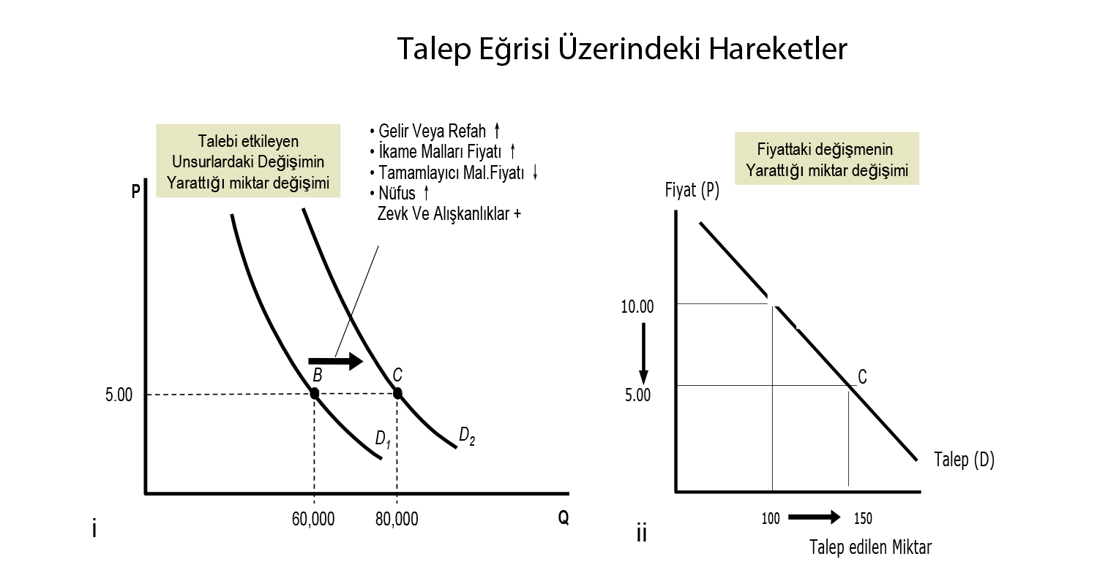
Talepte Bir Değişme:

Slide 21
2. TALEP, ARZ VE FİYAT
Arz ve Arz İle İlgili Kavramlar
Arz: Üreticilerin belirli bir fiyattan satışa sunmaya istekli oldukları mal/hizmet miktarıdır.
Arz Kanunu: Fiyat arttıkça arz edilen miktar artar.
Arz Eğrisi: Pozitif eğimli.

Slide 22
Arzı Etkileyen Faktörler:
  Malın fiyatı
  Girdi fiyatları
  Teknoloji Düzeyi
  Üretilen Diğer Malların Fiyatları
  Firma Sayısı
  Geleceğe yönelik fiyat beklentisi

Slide 23
Arzı Etkileyen Faktörler:
  Arz ve Fiyat: Arz edilen miktar ile fiyat arasında pozitif yönlü bir ilişki vardır. Bir malın fiyatı arttıkça arz edilen miktarı da artar, fiyatı düştükçe arz edilen miktarı da azalır.

Slide 24
  Arz ve Girdi Fiyatları: Bir malın üretiminde kullanılan bir girdinin fiyatı düştüğünde maliyetler azalır ve kar artar, kar artınca daha fazla mal arzı olur (arz eğrisi sağa kayar).
  Bir girdinin fiyatı artınca maliyetler de artar ve kar azalır, kar azalınca daha az mal arzı olur (arz eğrisi sola kayar).

Slide 25
  Arz ve Teknoloji Düzeyi: Maliyetleri düşüren herhangi bir teknolojik yenilik karı arttıracağından, arz miktarının artmasına neden olur.

Slide 26
  Arz ve Üretilen Diğer Malların Fiyatları: Üretimde ikame mallardan birine talep daha fazla olup fiyatı artarsa, o maldan daha fazla üretilecek, diğer mallardan ise daha az üretilecektir.
  Üretimde tamamlayıcı mallardan birine talep çok olup fiyatı artarsa, arz edilen miktarı da artar, dolayısıyla ilgili malın arzı da artar.

Slide 27
  Arz ve Firma Sayısı: Piyasadaki firma sayısı arttıkça arz eğrisi sağa kayar, firma sayısı azaldıkça arz eğrisi sola kayar.

Slide 28
  Arz ve Geleceğe Yönelik Fiyat Beklentisi: Bir malın gelecekte fiyatının düşmesi bekleniyorsa şimdiki arz artacak (arz eğrisi sağa kayacak), fiyatının artması bekleniyorsa şimdiki arz azalacaktır (arz eğrisi sola kayacaktır).

Slide 29
Arz Kanunu:
‘Ceteris paribus’ (diğer etkenler sabitken), arz edilen miktar ile fiyat arasında pozitif bir ilişki vardır. Bir malın fiyatı arttıkça arz edilen miktarı artar, fiyatı azaldıkça arz edilen miktarı azalır.

Slide 30
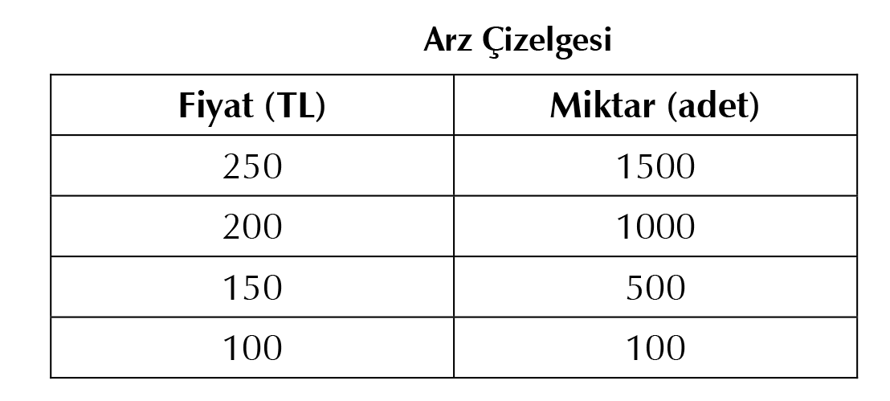
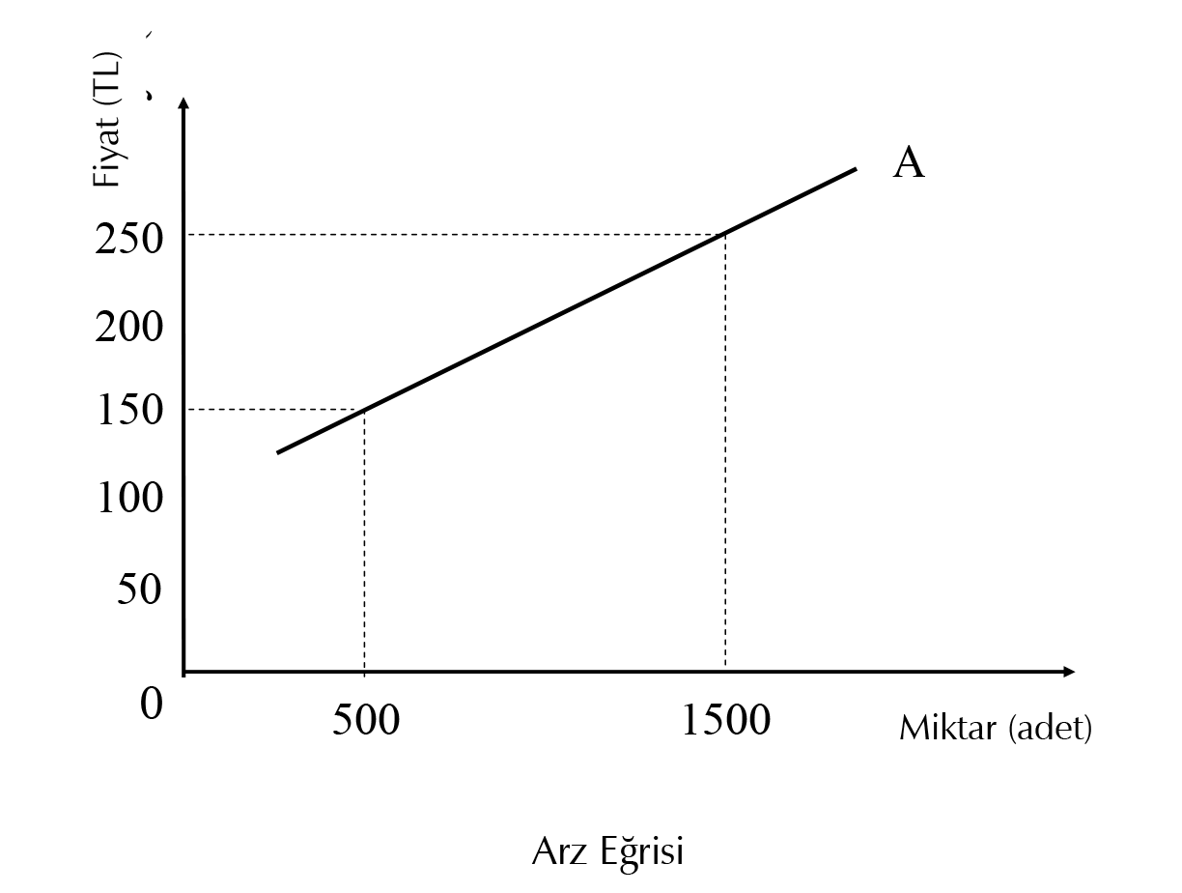
Arz Kanunu:

Slide 31
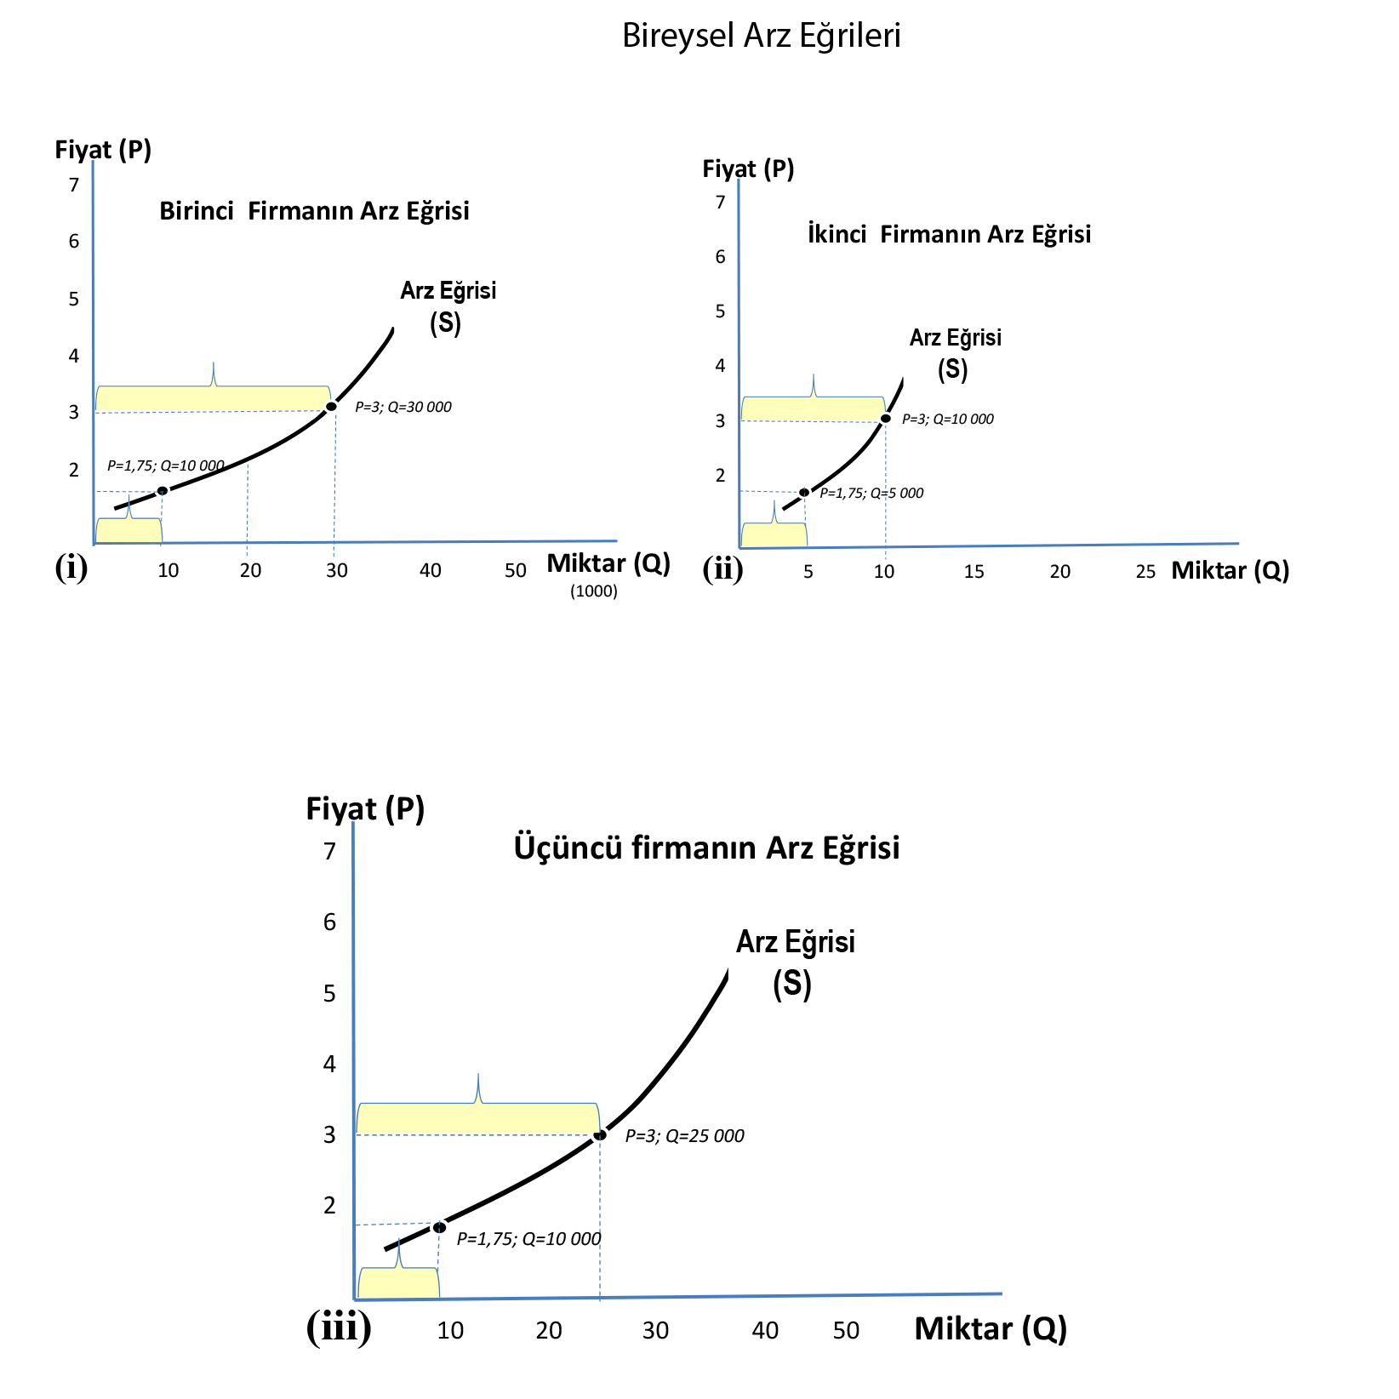

Slide 32
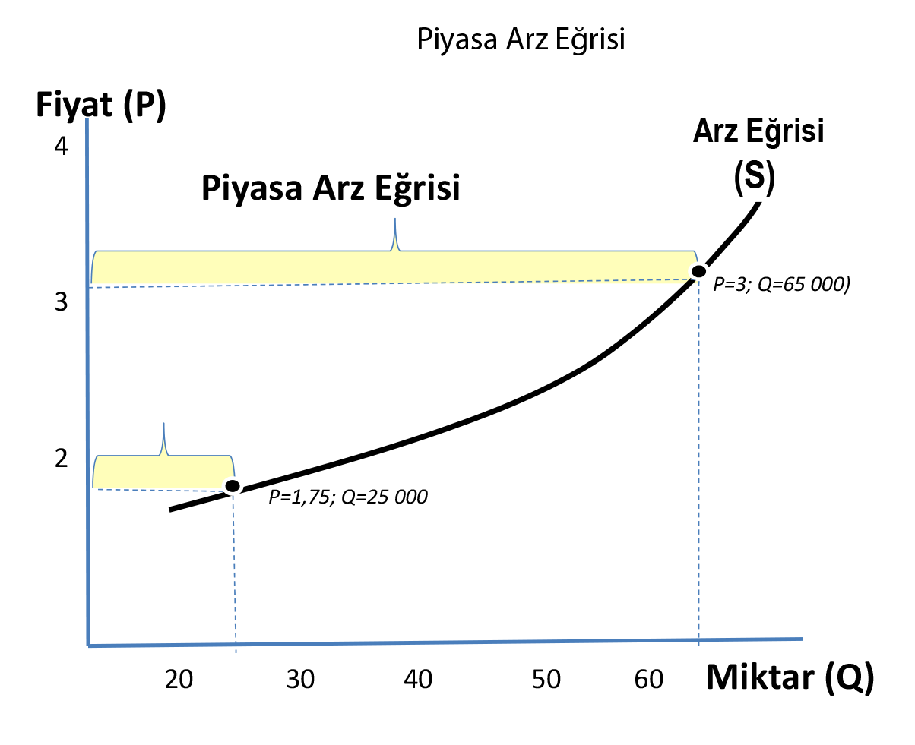

Slide 33
Arzda Bir Değişme:
Arz eğrisi, fiyat dışında diğer bütün etkenlerin sabit kaldığı varsayımı altında çizilmiştir. Sabit varsayılan diğer etkenlerden bir veya daha fazlası sabit kalmayıp değişirse, o zaman arzda bir değişme olur ve arz eğrisi sağa veya sola kayar.
Arz eğrisi sağa kaymışsa arzda artış, sola kaymışsa arzda azalış olur.

Slide 34
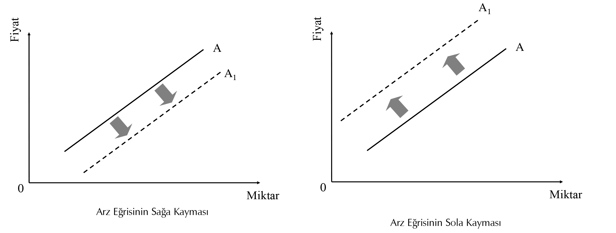
Arzda Bir Değişme:

Slide 35
2. TALEP, ARZ VE FİYAT
Piyasa Dengesi
Arz ve talebin bir araya gelmesiyle piyasa oluşur. Piyasada tüketicilerin ve firmaların çıkarları zıt yönde çakışır. Denge, zıt güçler arasında bir uzlaşmayı ifade eder.

Slide 36
Arz ve talep eğrisinin kesiştiği nokta → denge fiyatı ve denge miktarı
Bu noktada:
  Ne aşırı arz vardır,
  Ne de aşırı talep vardır.

Slide 37
Fiyat denge noktasından yüksek olduğunda arz edilen miktar talep edilen miktardan fazla olacak ve arz fazlası oluşacaktır.
Fiyat denge noktasının altında olduğunda ise talep edilen miktar arz edilen miktardan fazla olacak ve talep fazlası oluşacaktır. Her iki durumda da piyasada denge olmayacaktır.

Slide 38
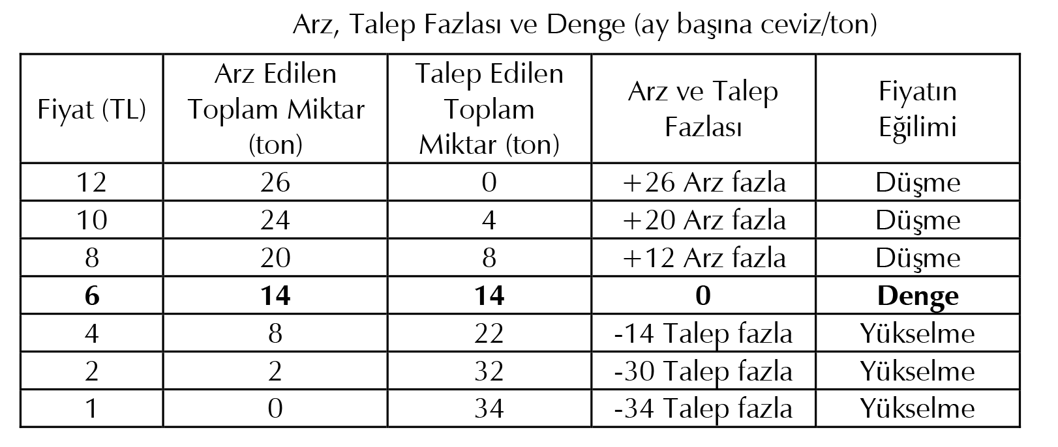

Slide 39
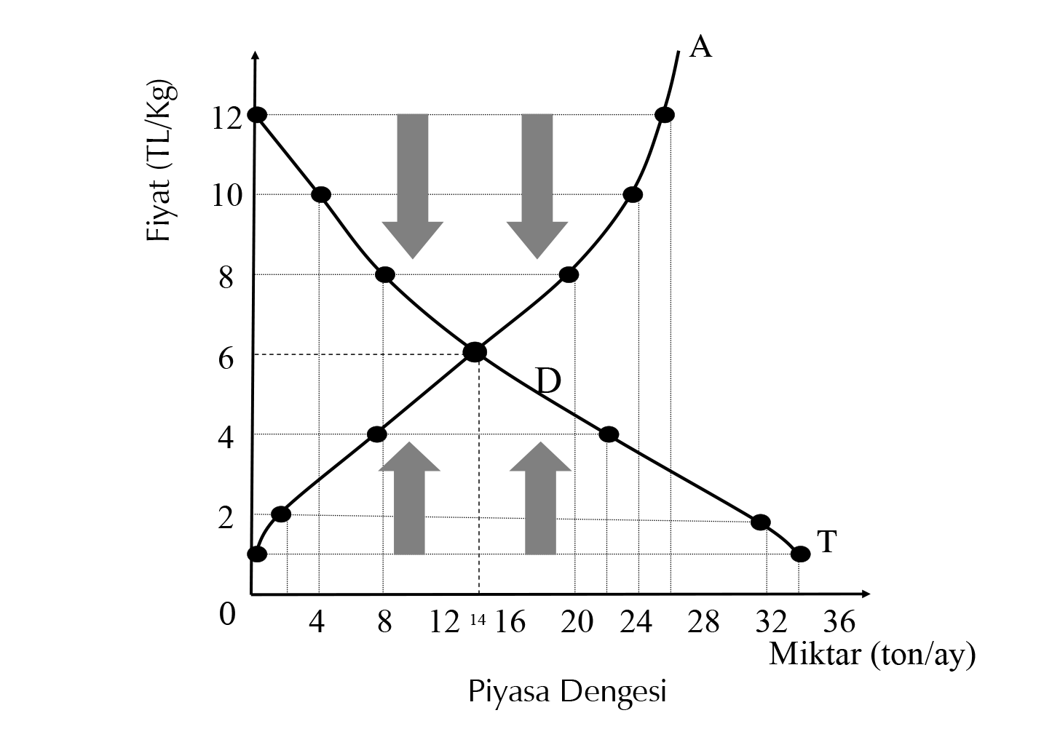
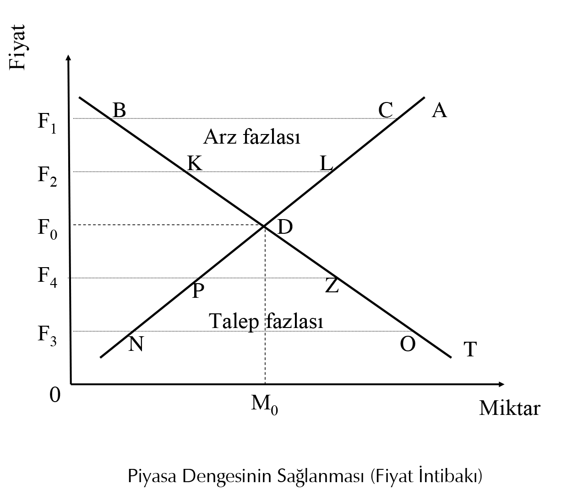

Slide 40
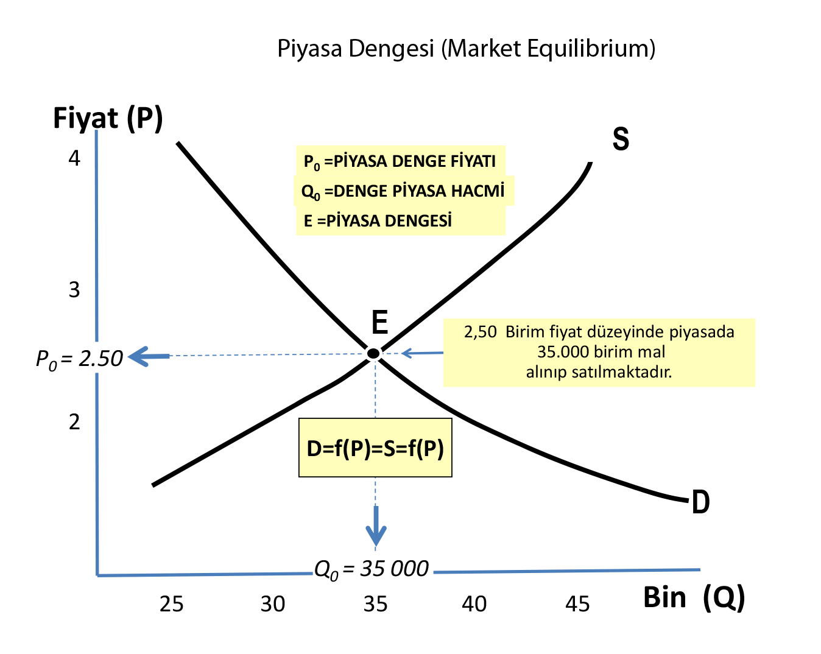
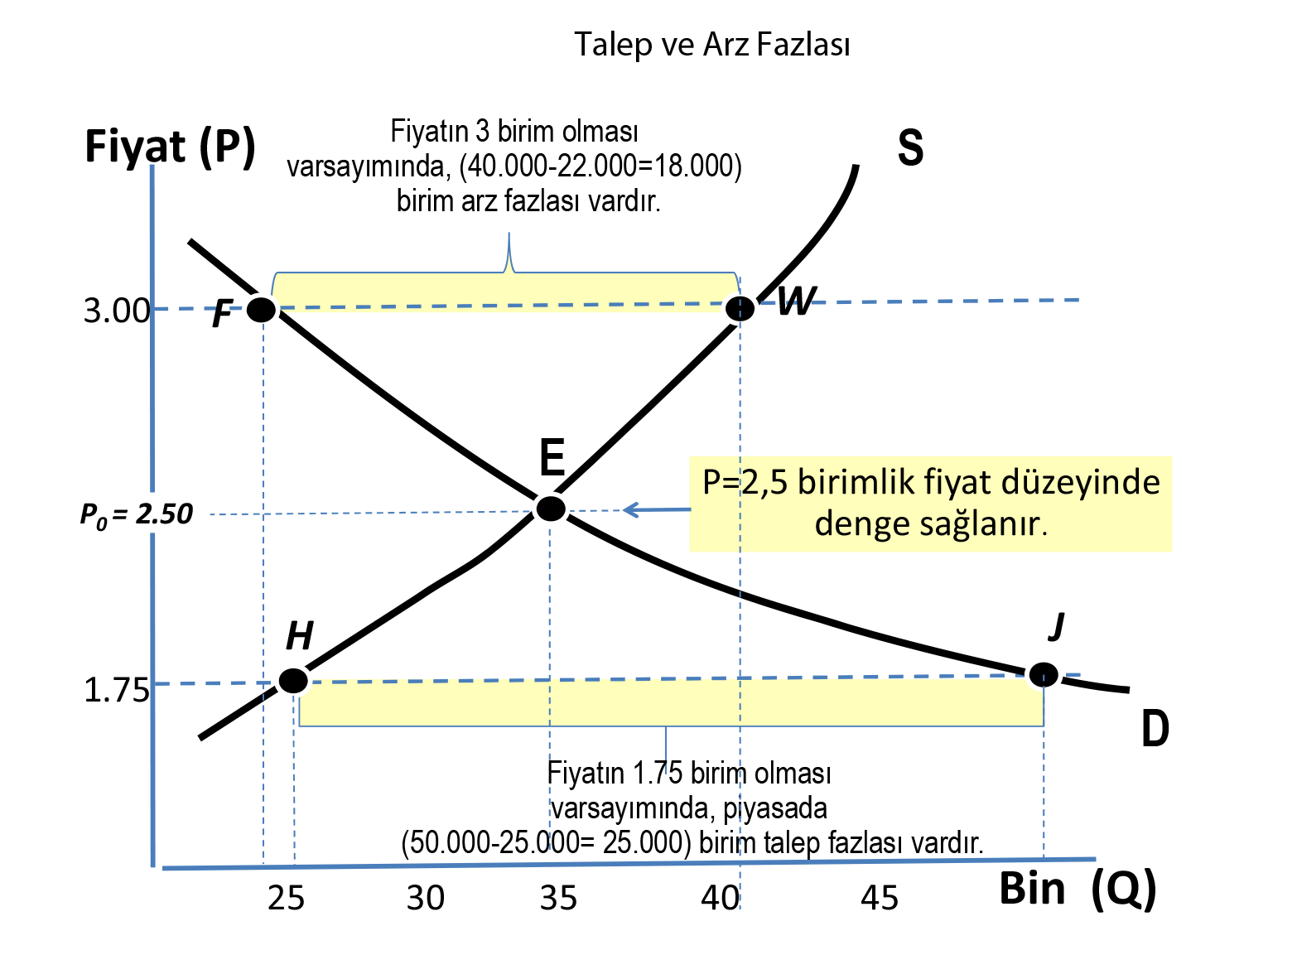

Slide 41
2. TALEP, ARZ VE FİYAT
Denge Fiyatı ve Miktarında Değişme
Talep artışı → Fiyat yükselir, miktar artar.
Talep azalması → Fiyat düşer, miktar azalır.
Arz artışı → Fiyat düşer, miktar artar.
Arz azalması → Fiyat yükselir, miktar azalır.

Slide 42
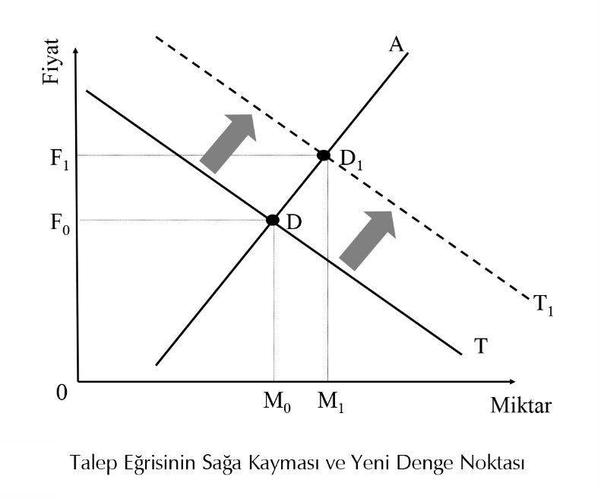
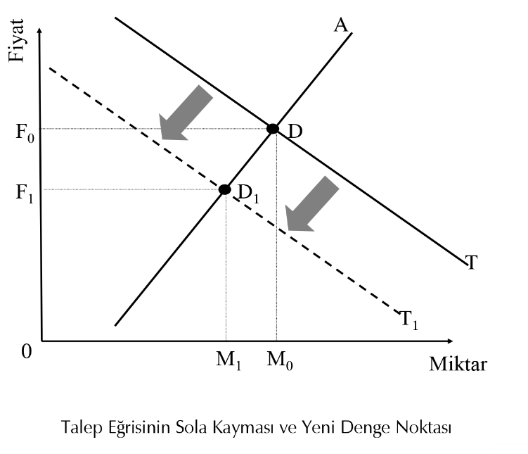

Slide 43
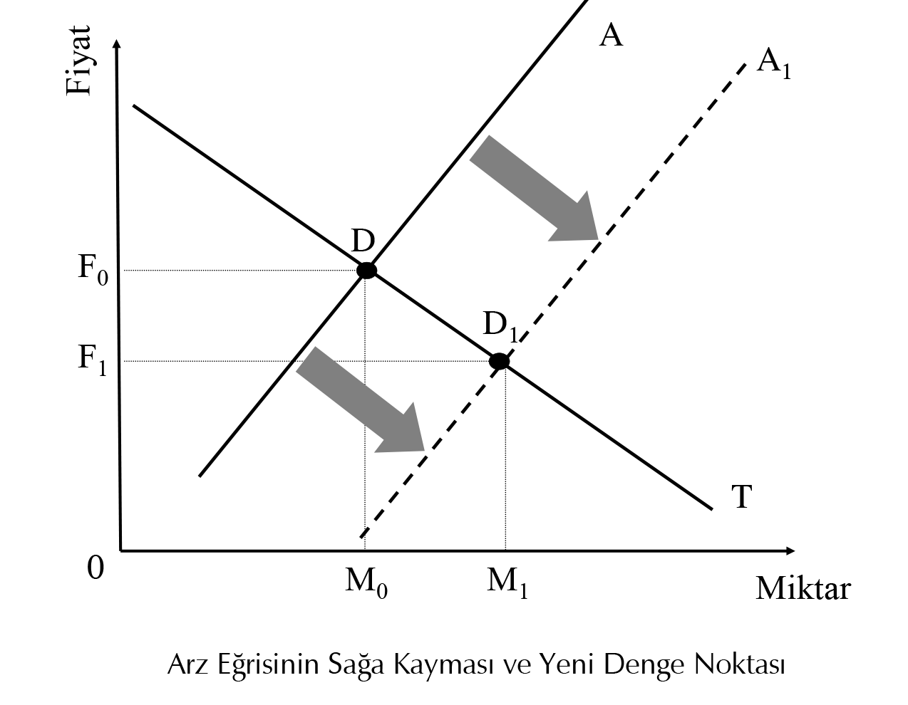
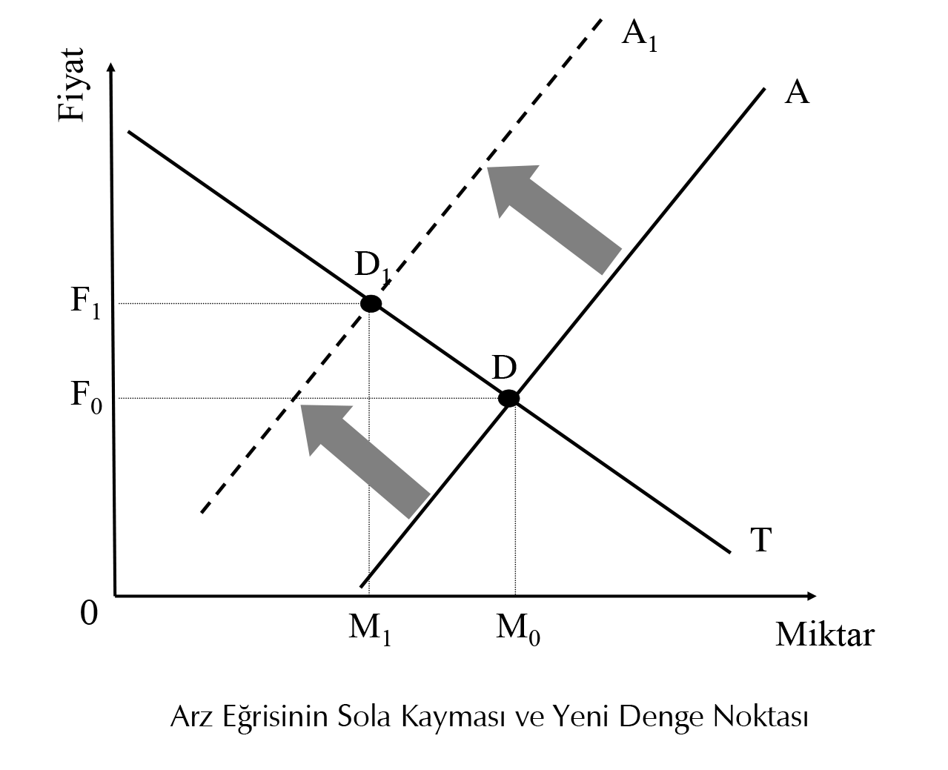

Slide 44
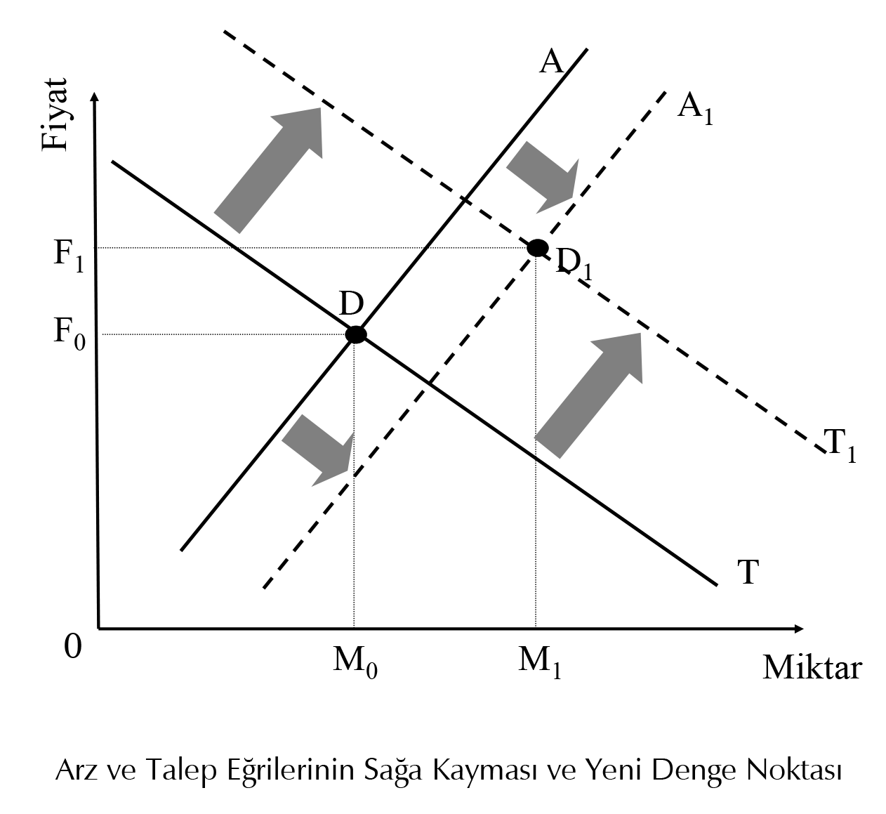

Slide 45
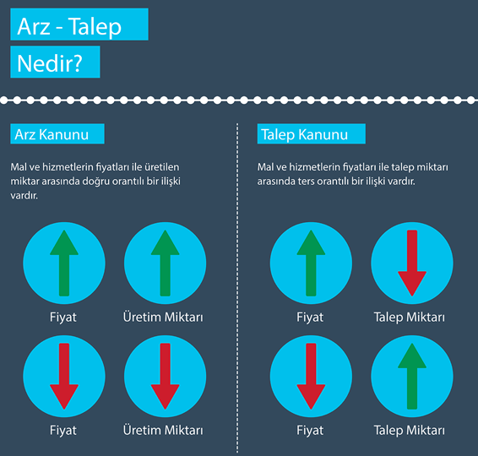

Slide 46
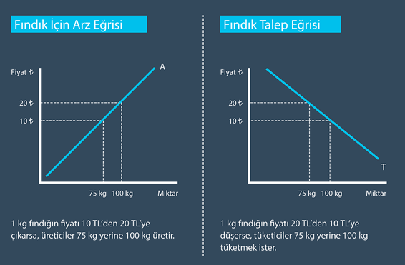

Slide 47
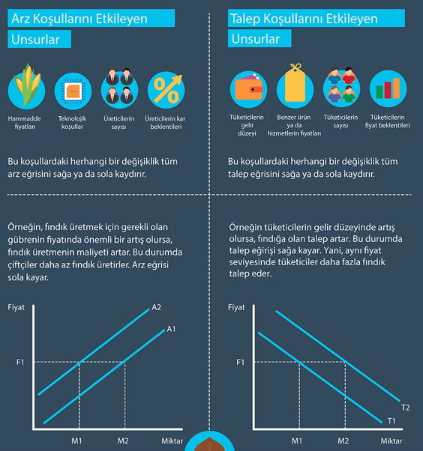

Slide 48
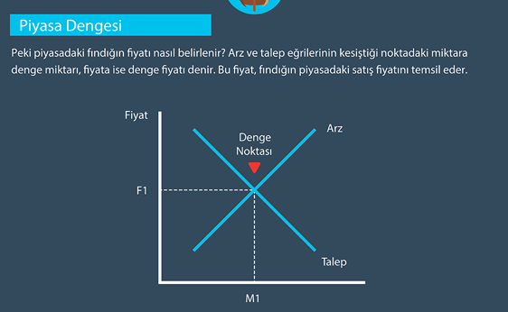

Slide 49
Güncel Örnekler
Konut fiyatları ve faiz oranları → Talep üzerindeki etki
Enerji fiyatlarındaki değişim → Arz etkisi
Gıda fiyatları → Hem arz hem talep faktörleri
Pandemi döneminde maske talebinin artışı
Teknolojik gelişmeyle cep telefonu üretim maliyetlerinin düşmesi

Slide 50
Sınıf İçi Etkinlik
Etkinlik 1: Basit arz-talep grafiği çizimi.
Etkinlik 2: Arz veya talep kayması senaryosu çizimi.

Slide 51
Gelecek Hafta
Konu: Esneklik Kavramı
Hazırlık: Günlük yaşamdan esnek ve esnek olmayan talep örnekleri bulun.

